Slide 1
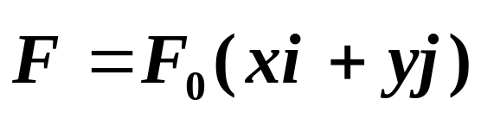
力学课堂练习
一、选择题
1.某物体的运动规律为 dv/dt=-kv²t, 式中的k＞0的
常数,当t=0时,初速为v₀,则( )
(A) v=kt²/2+v₀ (B) v=-kt²/2+v₀
(C) 1/v=kt²/2+1/v₀ (D) v=-kt²/2+1/v₀
y
2.一质点在如图的坐标平面内作圆运动,
有一力 作用在质点上,
在该质点从原点到(0, 2R)位置过程中,
力F对它所做的功为( )
(A)F₀R² (B) 2F₀R² (C) 3F₀R² (D) 4F₀R²
R
0
x
(1)

Slide 2
3.质点在外力作用下运动时,下述哪中说法正确( )
(A)质点动量改变时, 动能一定改变;
(B)质点动能不变时, 动量也一定不变;
(C)外力的冲量是零,外力的功一定为零;
(D)外力的功为零,外力的冲量一定为零;
4.某人骑自行车以速率v向西行驶,今有风以相同速率
从北偏东30º方向吹来,则人感到风从哪个方向吹来( )
(A)北偏东30° (B)南偏东30°
(C)北偏西30° (D)西偏南30°
m,v
m,v
5.如图,子弹射入圆盘并且留在盘内,
则子弹射入后的瞬间,圆盘角速度( )
(A)减小 (B)增大
(C)不变 (D)不能确定
·o
ω₀
(2)

Slide 3





二、填空题
1. 一质量为m的小球A, 在距离地面某一
高度处以速度v水平抛出, 触地后反跳,
在抛出t 秒后小球A又跳回原高度,速度
仍沿水平方向,大小也与抛出时相同.则
小球A与地面碰撞过程中, 地面给它的
冲量方向为___________,冲量大小为____________。
2.半径为R的水平圆盘,可绕oo' 轴转动, 转动
惯量为J,有一人,质量为m,当他站在离转轴
r处时,圆盘和人一起以 ω₁的角速度转动(转
轴摩擦忽略),则当人走到圆盘边缘时,圆盘
和人一起的角速度 ω₂= _____________。
(3)

Slide 4
3.两块并排的木块A和B,质量分别为
m₁和m₂,静止放在光滑水平面上,
一子弹水平穿过两木块, 所用时间
分别为Δt₁和Δt₂,木块对子弹阻力恒为F, 则子弹穿出
后,A和B的速度大小分别为________和___________。
A
B
4. 一木球固结在一细棒下端, 可绕o轴
转动, 一子弹沿某方向击中木球嵌于
其中,则在此击中过程中,木球、子弹
细棒系统的____________守恒, 依据
是____________; 木球被击中后棒和
球升高的过程中, 木球、子弹、细棒、地球系统的
__________守恒。
o
(4)

Slide 5





5.如图, 一薄圆盘(m,R)可绕通过其一直
径OO' 转动, 转动惯量为 J=mR²/4 该
圆盘从静止开始在恒力矩M作用下转
动, t 秒后位于圆盘边缘上与OO' 轴的
垂直距离为R的P点的切向加速度a_{t} = ____________
和法向加速度 a_{n} = ____________。
O
O′
R
P
6.如图(a),以角速度ω₀转动的圆柱,与静止的另一圆柱的
侧面相接触,因摩擦而带动; 稳定后以相同的线速度绕
轴转动,在此过程中,系统的守恒量是__________(动量,
角动量,动能);若换成圆盘面相接触,如图(b),条件同上,
系统的守恒量是______________。
(a)
(b)
(5)

Slide 6




三、计算题
1.行星围绕太阳做椭圆运动。设r₁ , r₂ 分别为行星在轨道近日点和远日点时到太阳的距离, 太阳质量为M, 行星质量为m, 求: 行星围绕太阳做椭圆运动的机械能。
2.在具有光滑竖直固定中心轴的水平圆盘上, 有一人
静止站在距转轴为R/2处, 人的质量为圆盘质量的1/10, 开始时盘载人相对地面以 ω₀匀
速转动, 如果此人垂直于圆盘半
径相对于圆盘以速率v 沿与盘转
动相反方向作圆周运动。求:
(1)圆盘对地的角速度;
(2)欲使圆盘对地静止,人沿R/2圆周对圆盘的速度。
(6)

Slide 7
3. 一匀质细棒长为2l, 质量为m , 以与棒长方向相垂直的速度v₀ 在光滑水平面内平动时,与前方一固定的光滑支点O发生完全非弹性碰撞, 碰撞点位于棒中心的一方l/2处; 求:
棒在碰撞后的瞬时绕 O点转动的角速度ω ?
O
v₀
(7)

Slide 8
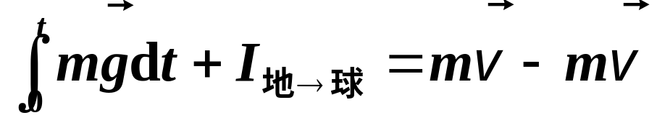
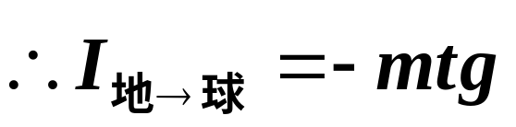
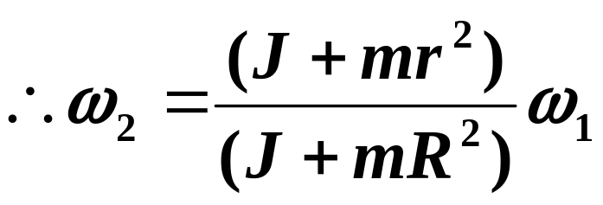
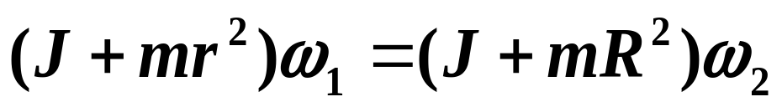
参 考 答 案
一、选择题
1.(C) 2. (B) 3. (C) 4. (C) 5. (A)
二、填空题
1.提示:
从抛出到回到原高度,外力对小球的冲量,由动量定理
方向:垂直地面向上
2.提示:
合外力矩为零,角动量守恒
(8)

Slide 9
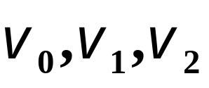
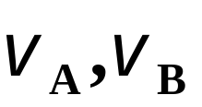
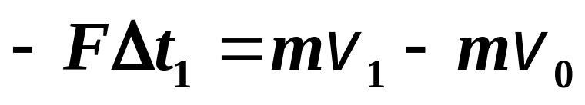
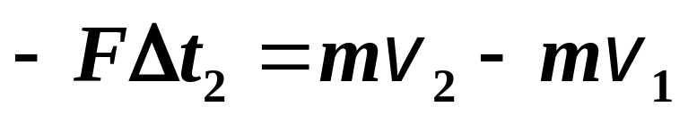

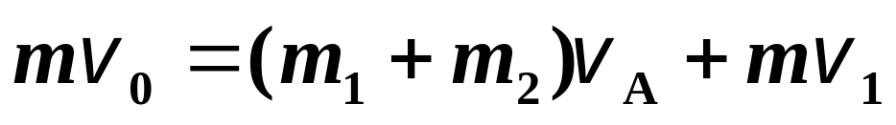
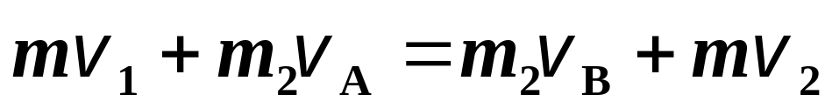
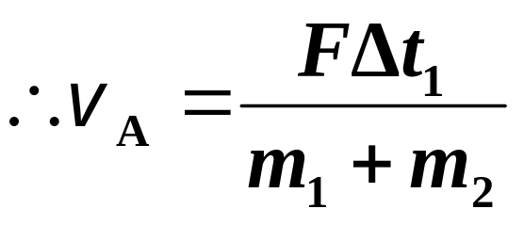
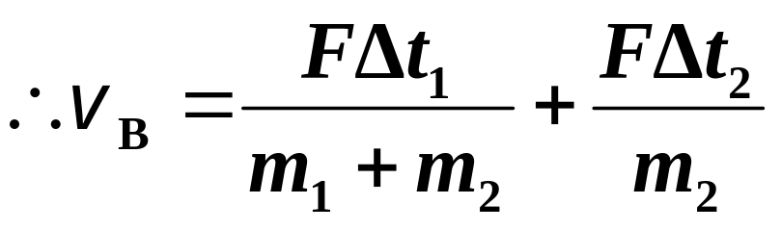
3.提示:
设子弹初速、刚好穿过A和B的速度分别为:
A和B的速度分别为:
由动量定理和动量守恒:
A
B
4.提示:
对o轴的角动量; 对o轴的合外力矩为零;
机械能守恒
(9)

Slide 10
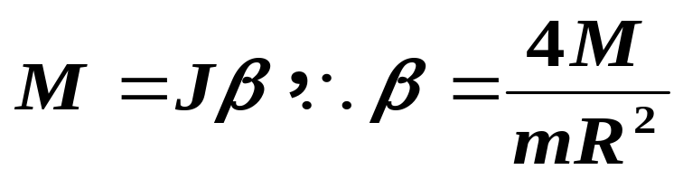
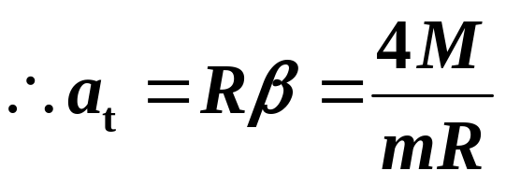
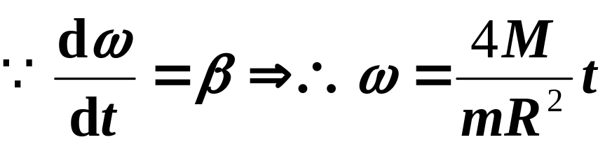
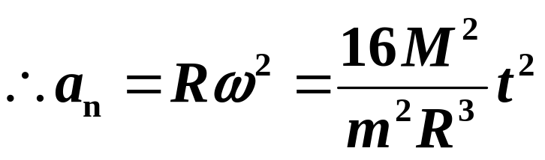

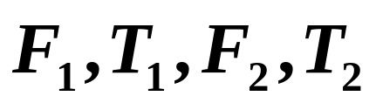



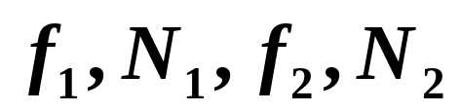






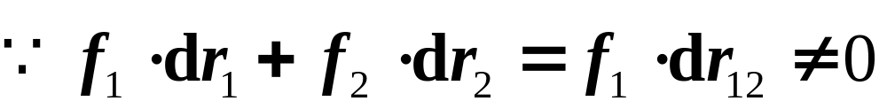
5.提示:
由转动定理:
6.(a)提示:
外力:
内力:
两圆盘的质心加速度都为0
系统合外力为零, 动量守恒
系统对o₁的合外力矩为T₂(R₁+R₂), 角动量不守恒
系统的动能不守恒
对(b)同理分析: 动量和角动量守恒
(10)

Slide 11
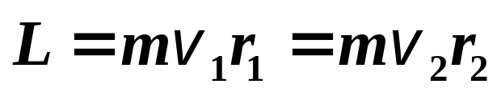
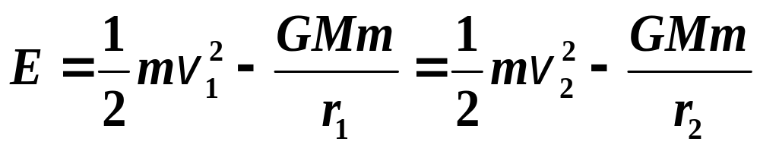
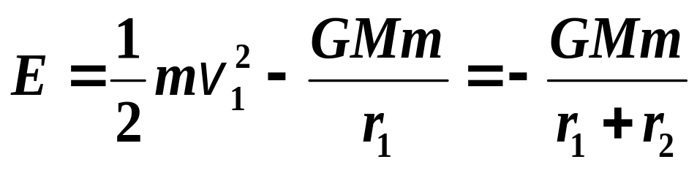
三、计算题
1.提示:行星围绕太阳做椭圆运动时, 有心力，且只有保守内力做功, 故角动量和机械能守恒
角动量守恒得
(1)
机械能守恒得
(2)
由(1)、(2)式得行星围绕太阳做椭圆运动时的机械能:
(11)

Slide 12
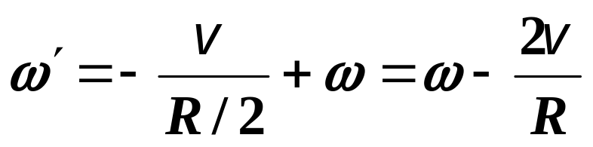
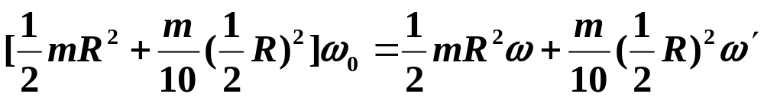
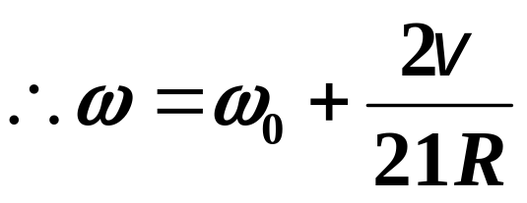
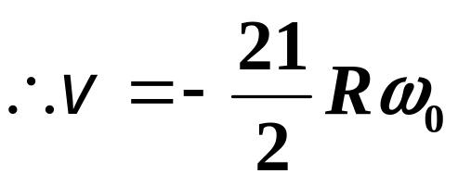
2.提示:
(1)设圆盘和人对与地面固连的转轴的角速度
分别为ω, ω'
(取ω的转动方向为正)
人与圆盘(质量m)为系统,对转轴合外力矩为零,
则系统的角动量守恒,有
(2)令ω=0
负号表示人的走动方向与(1)问中的方向相反
(12)

Slide 13
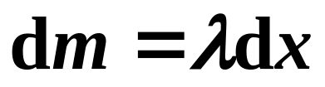
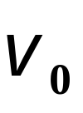
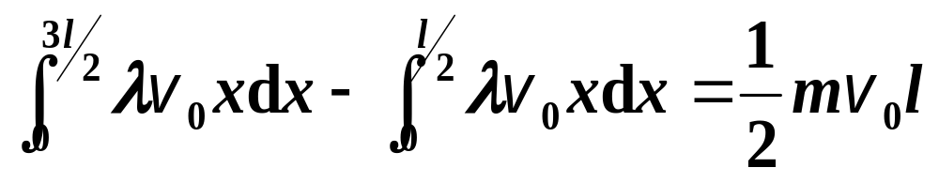
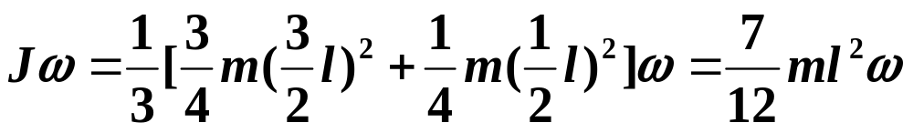
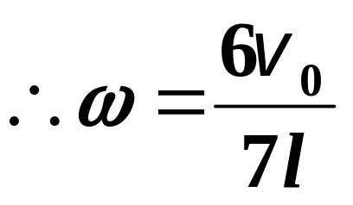
3.提示: 碰撞前瞬时,对O的角动量
l/2
O
l/2
l
dx
x
碰撞后瞬时,对O的角动量
由角动量守恒
(13)

